Slide 1
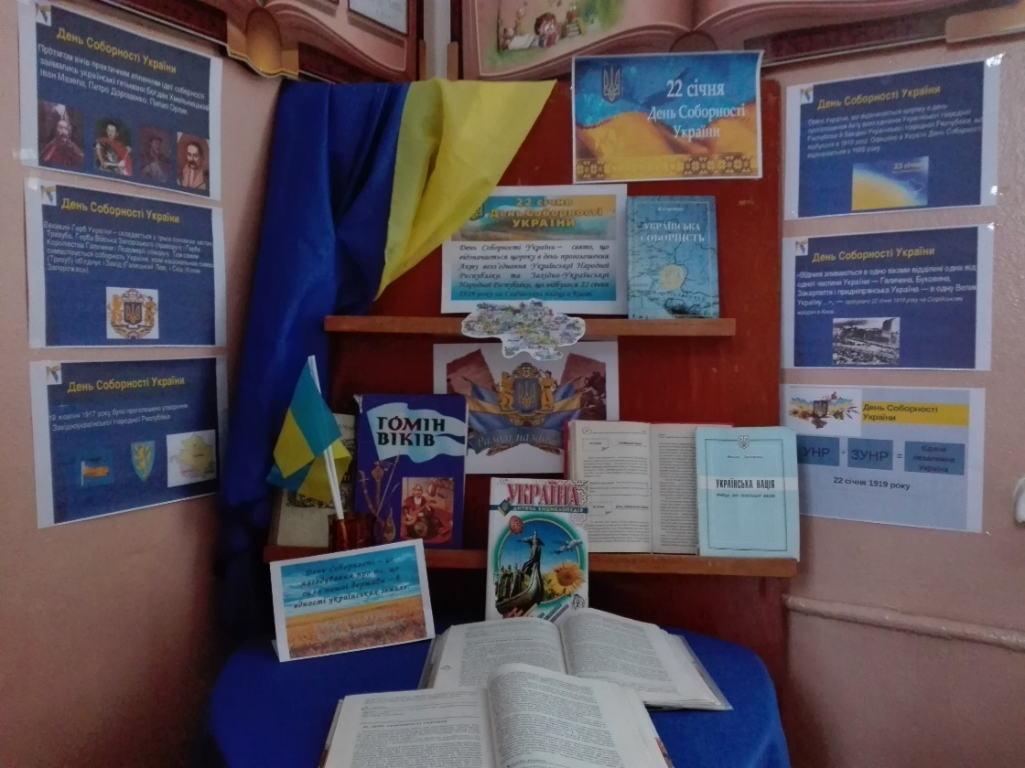
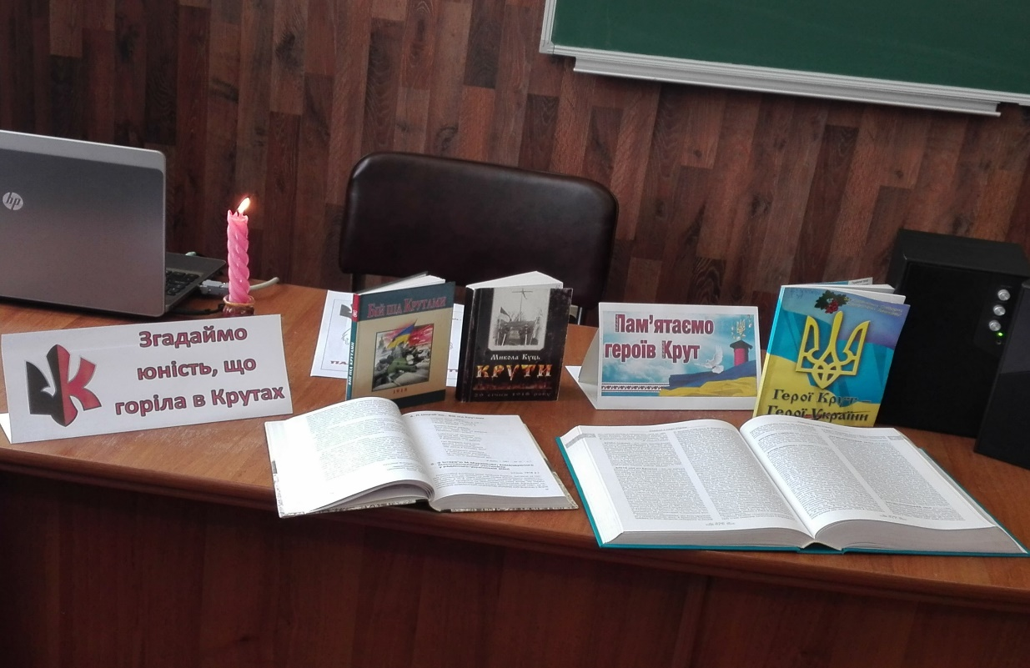
Бібліотечні книжкові виставки
Захопити дитину читанням – завдання непросте. Новітні дослідження доводять: читання книг не є надто популярним заняттям. Тому відновлення інтересу до читання є нагальною необхідністю в роботі шкільного бібліотекаря.
Моя робота в популяризації книги починається з виставки. Саме книжкові виставки створюють позитивний імідж бібліотеки.

Slide 2
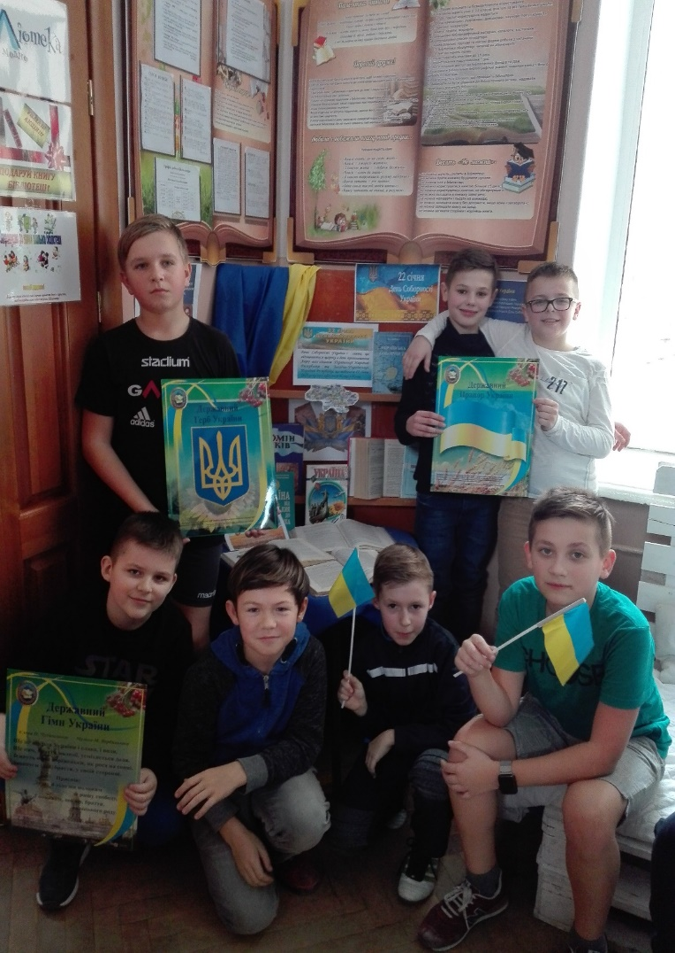
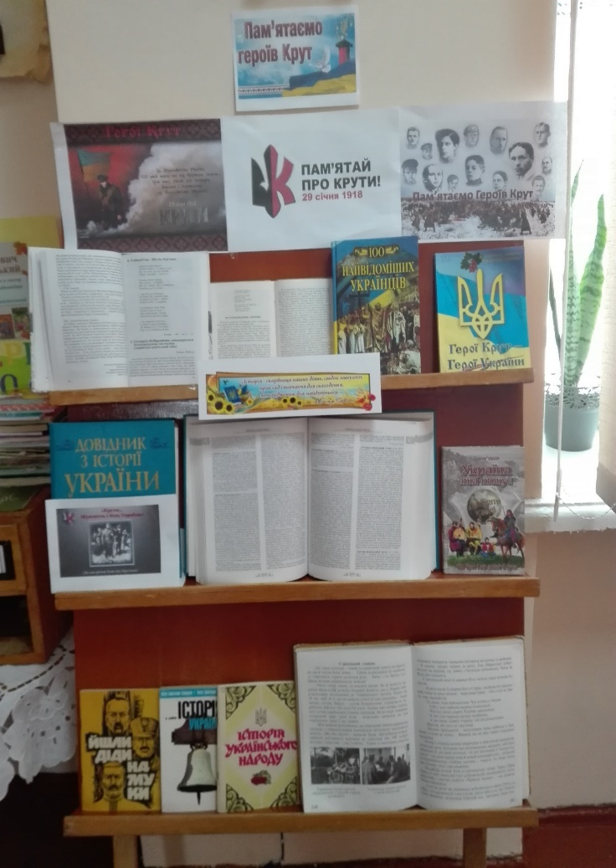
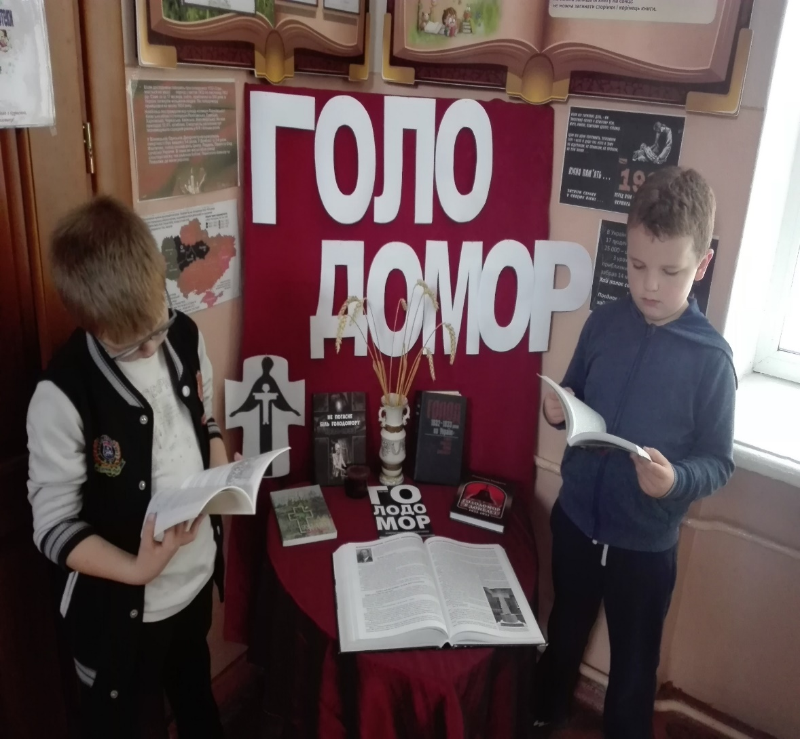
Виставка-досьє «ЗЛУКА.СОБОРНІСТЬ. ВОЛЯ…»
Виставка- реквієм
«КРУТИ – наша слава, наша історія»
Виставка – роздум
« Голодомор: почути через мовчання»

Slide 3
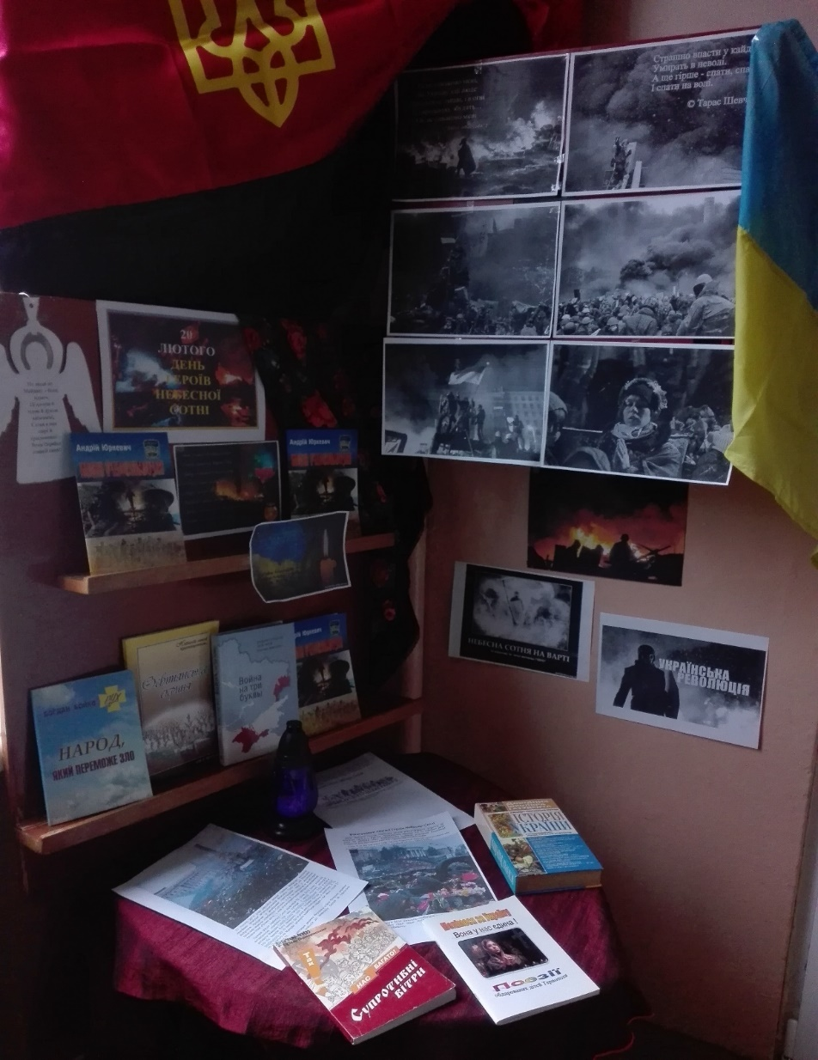
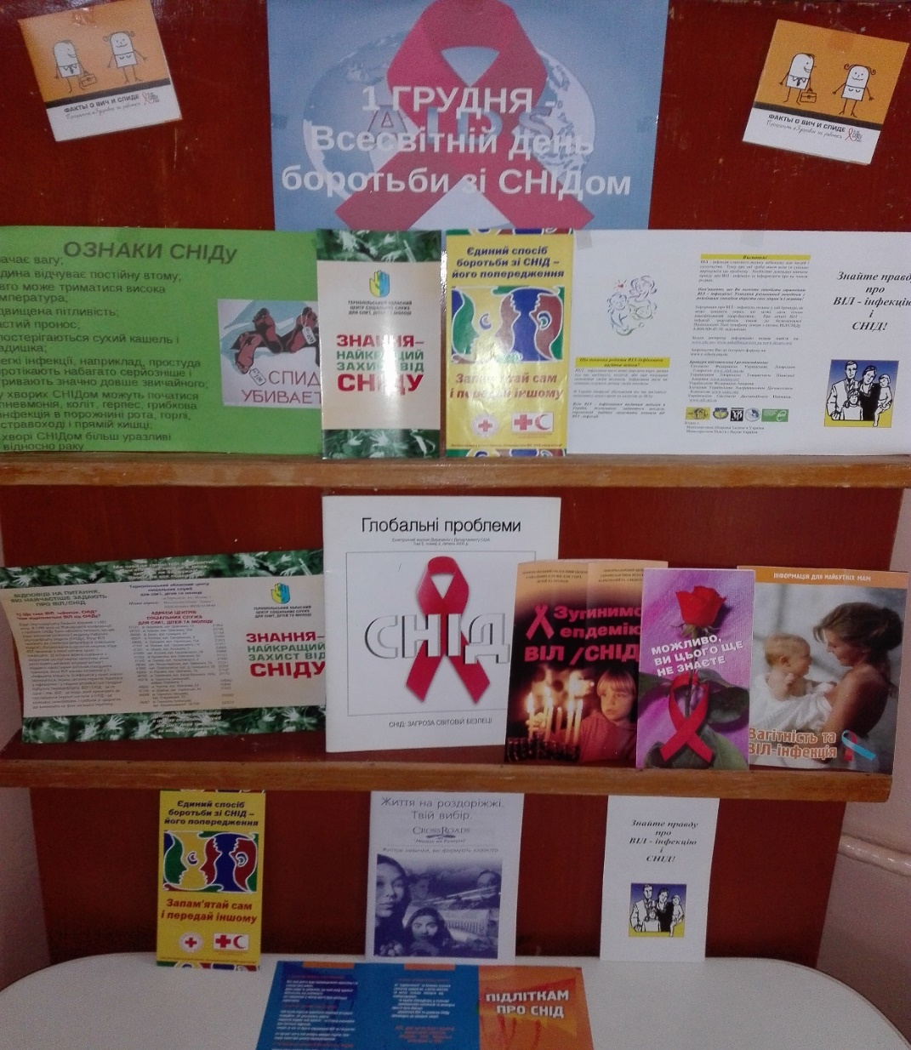
Виставка – пам’ять
«Герої не вмирають»
Виставка- порада
« Межа, за якою морок»

Slide 4
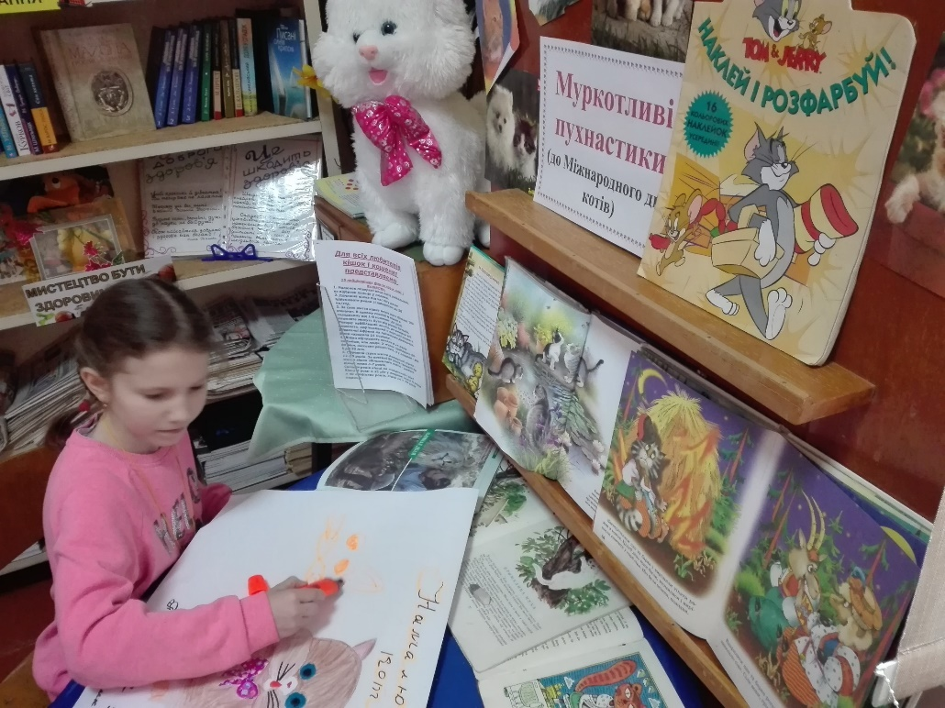
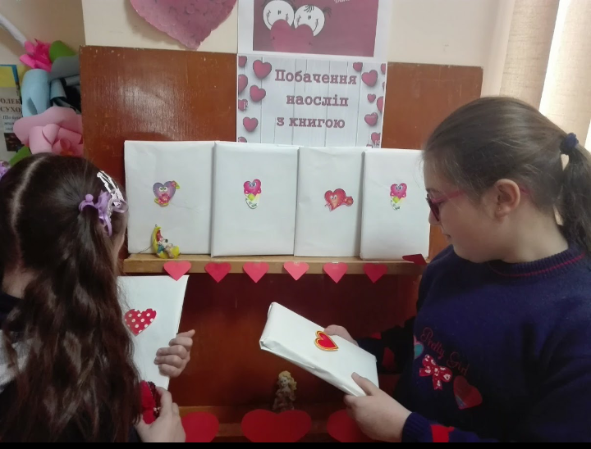
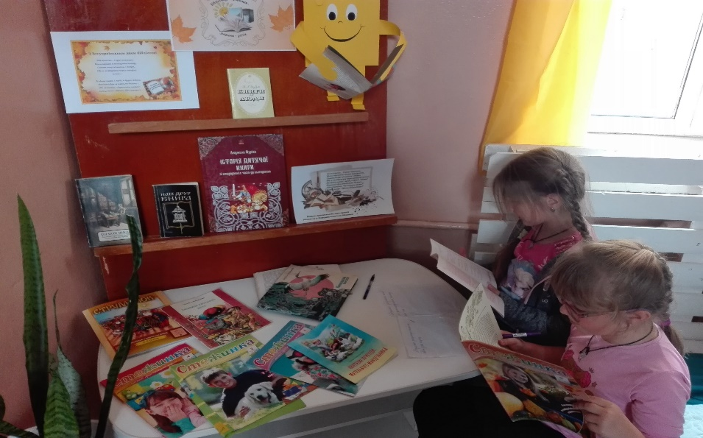
Виставка- загадка
« Побачення наосліп з книгою»
Виставка – інсталяція
« Муркотливі пухнастики»
Виставка- мандрівка
«Історія дитячої книги»

Slide 5
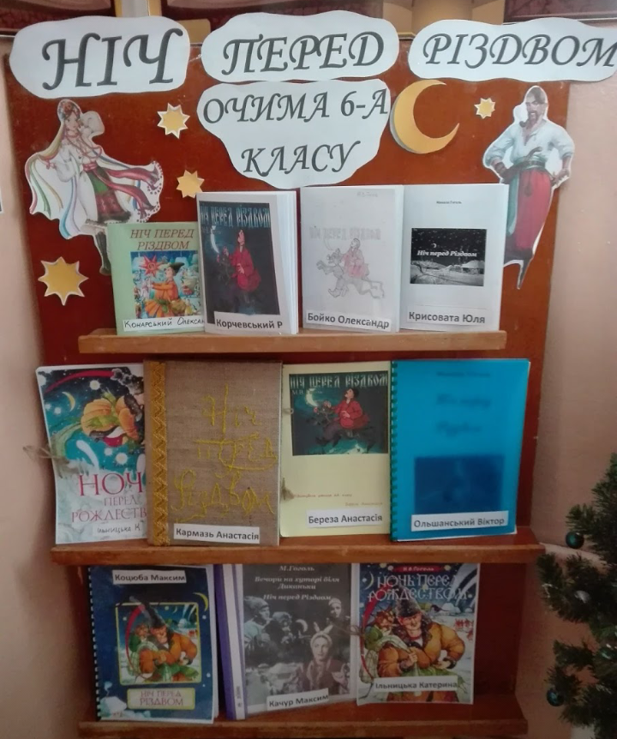
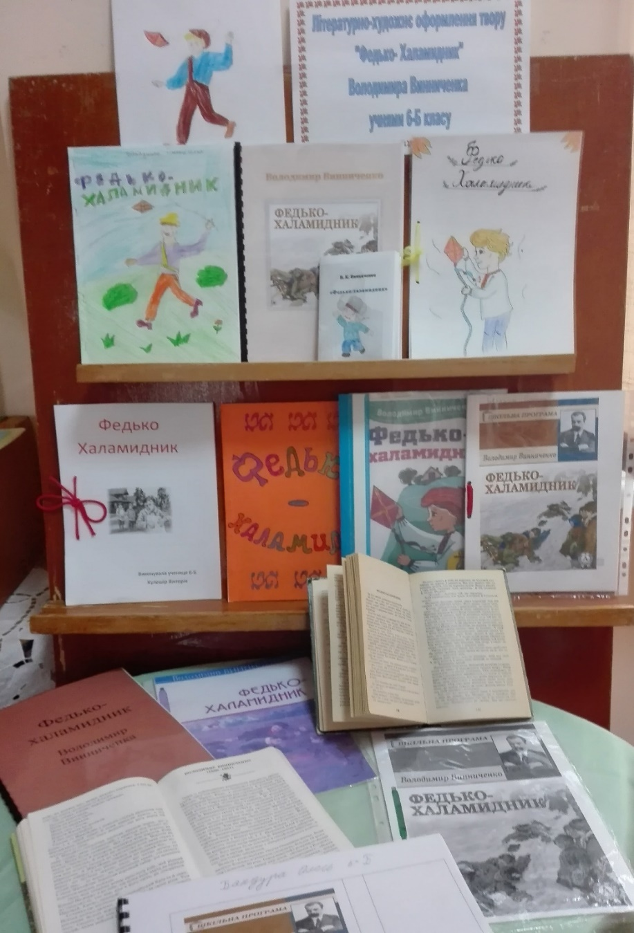
ВИСТАВКА- ХОБІ
Літературно – художнє оформлення учнями творів відомих письменників

Slide 6
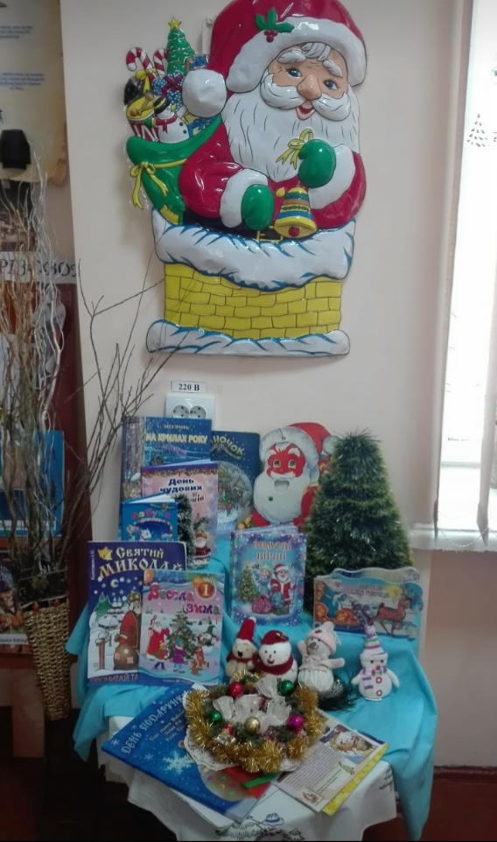
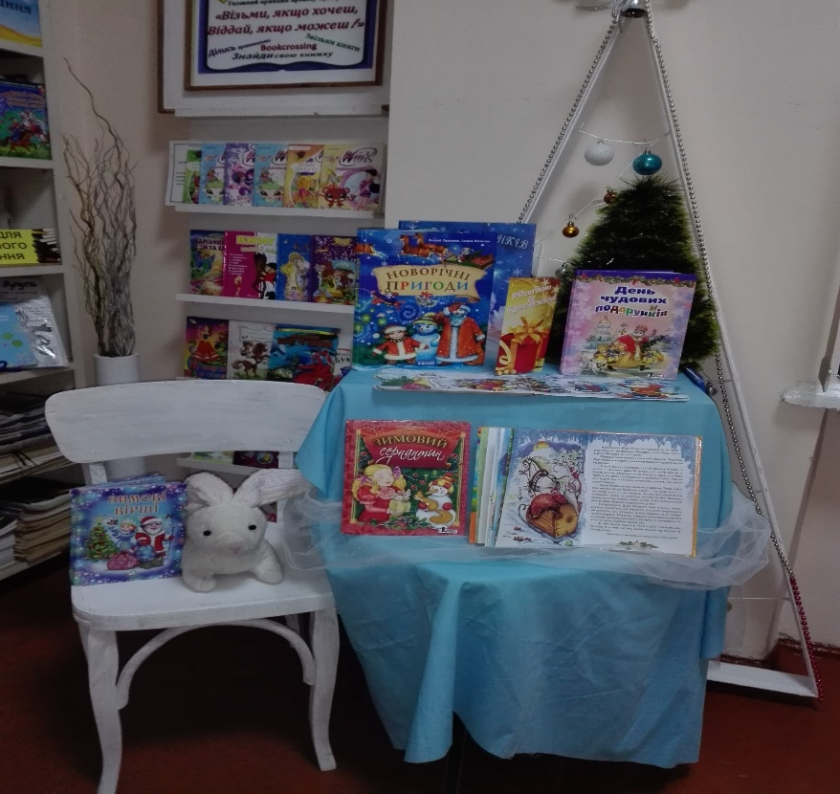
Свята моєї батьківщини".
Історія свят - це цікава сторінка нашої культури. Кожне свято - це радість, це щиросердне спілкування, розваги та частування. Усі вони пов’язані з давніми традиціями та визначними історичними подіями.
« Ніч святого Миколая дивна і чарівна ніч»
« Україна колядує»

Slide 7
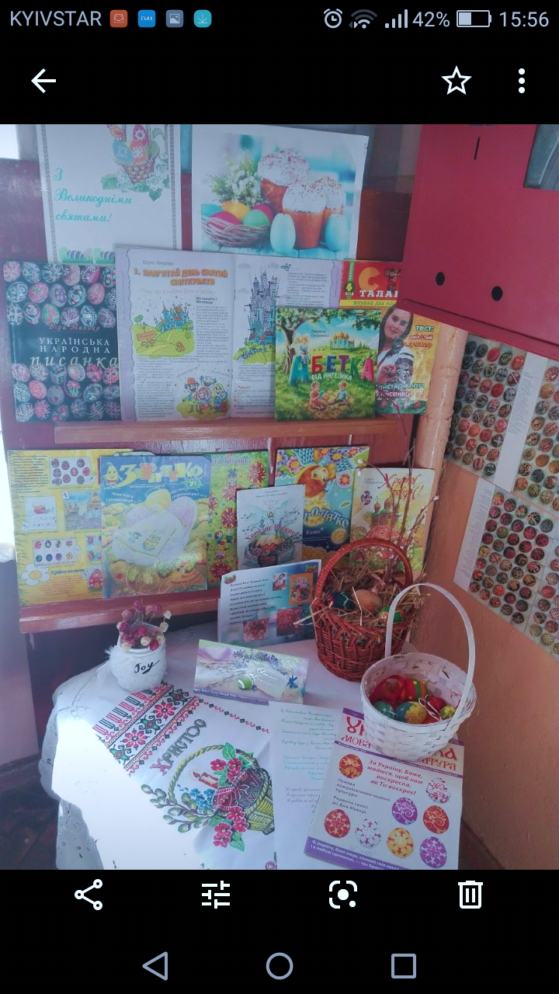
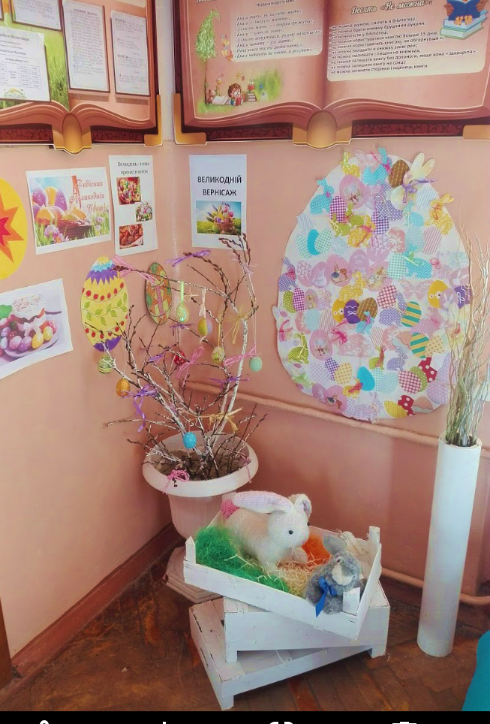
« Благословення сходить з небес»

Slide 8
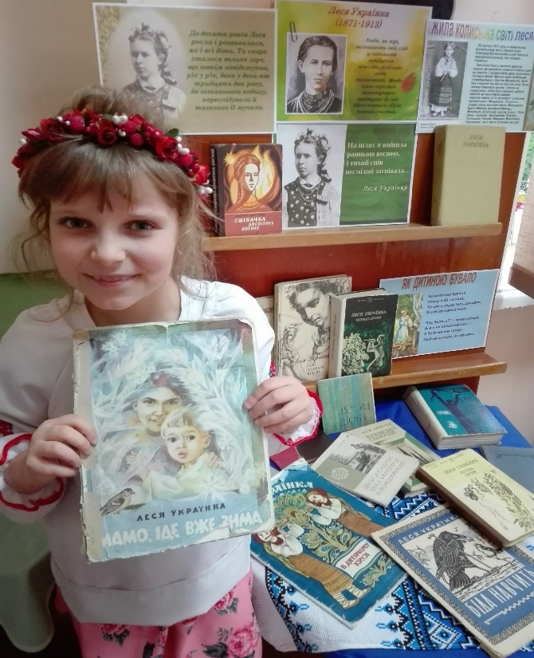
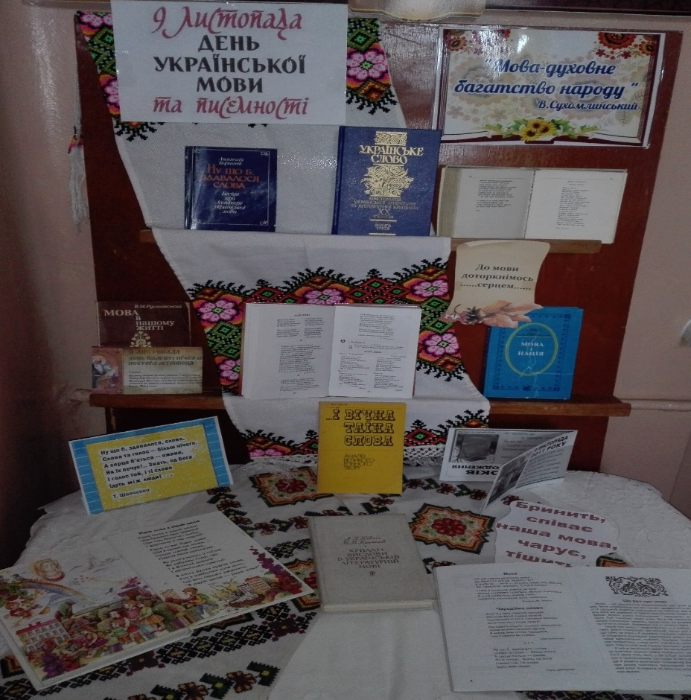
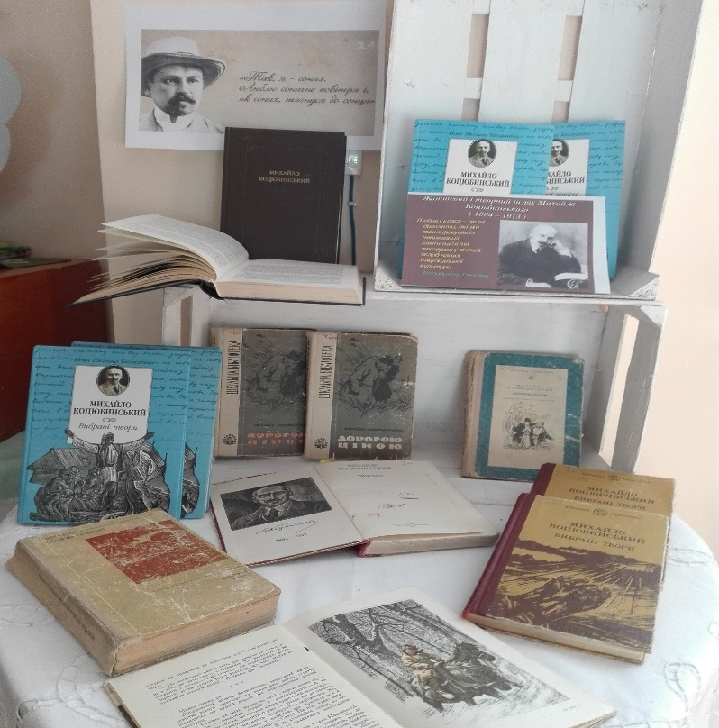
УКРАЇНСЬКЕ СЛОВО ПРОСИТЬСЯ ДО ТЕБЕ…
« Довго щирими словами до людей промовлятиму я…»
( До дня народження Лесі Українки)
« До мови доторкнімось серцем»
Книжкова мандрівка
по творчості М. Коцюбинського.
155 років від дня народження.

Slide 9
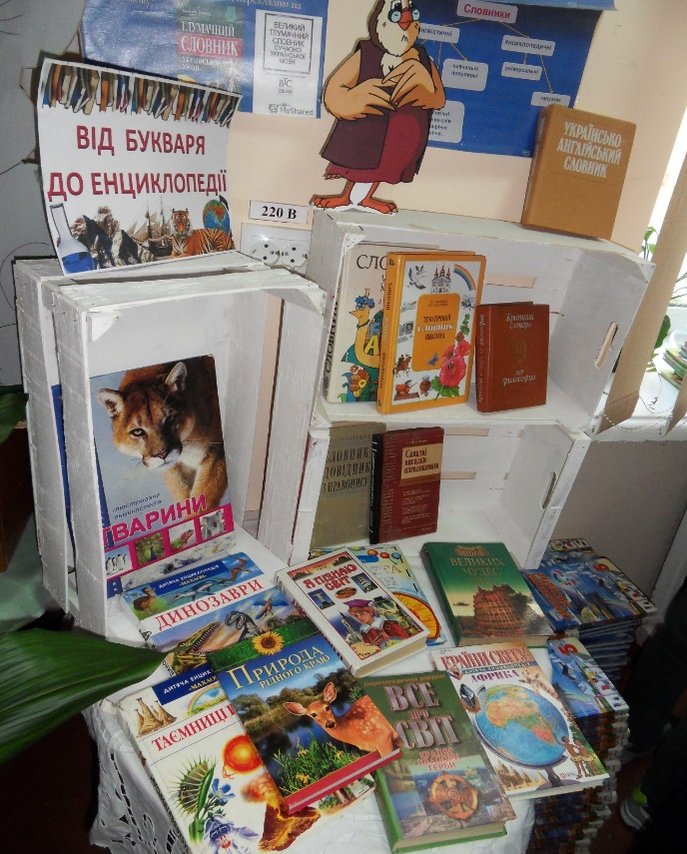
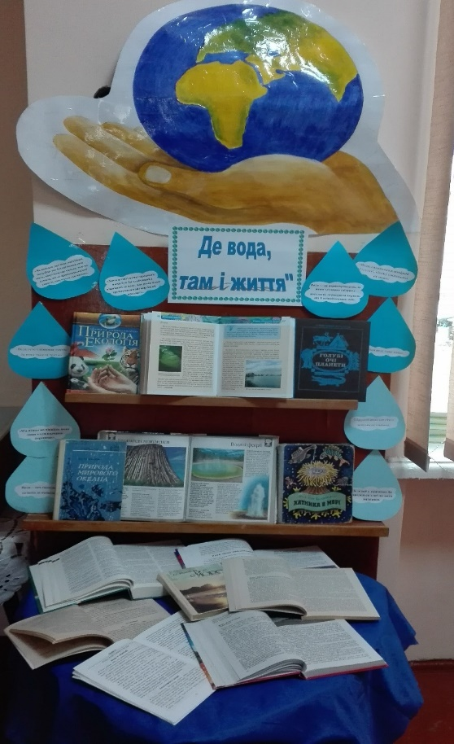
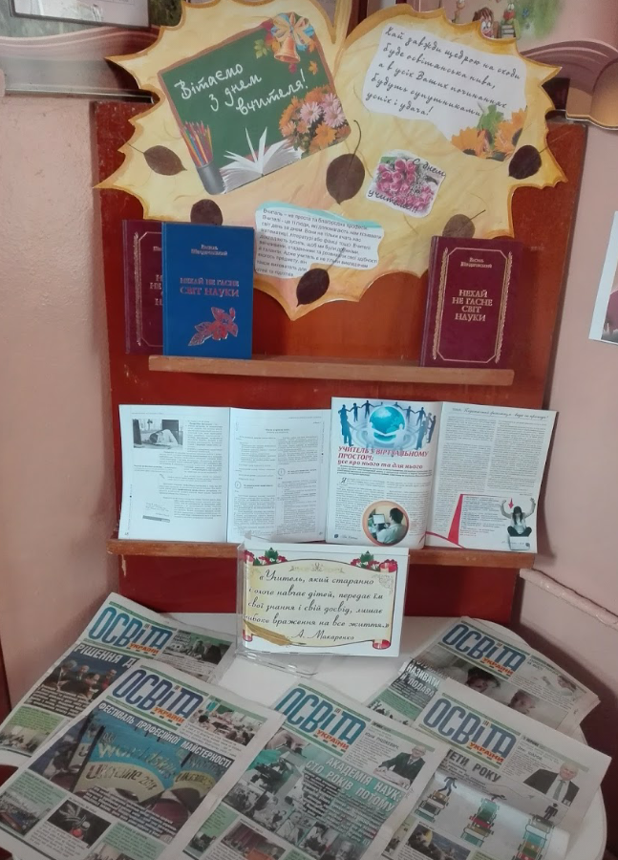
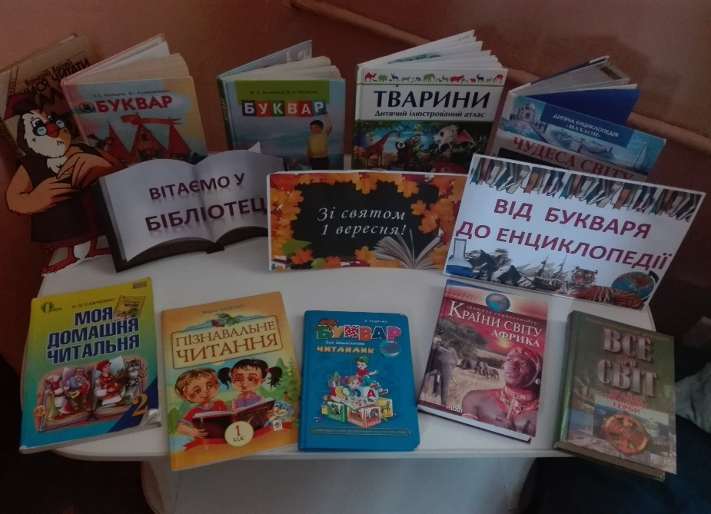
Бібліотека знайомить своїх читачів із літературою пізнавального характеру, пропагує книги, які вчать бережно відноситись до природніх ресурсів нашої планети, збереження її довкілля. Освітян школи бібліотека завжди вітає з початком нового навчального року та пропонує літературу для вчителів.

Slide 10
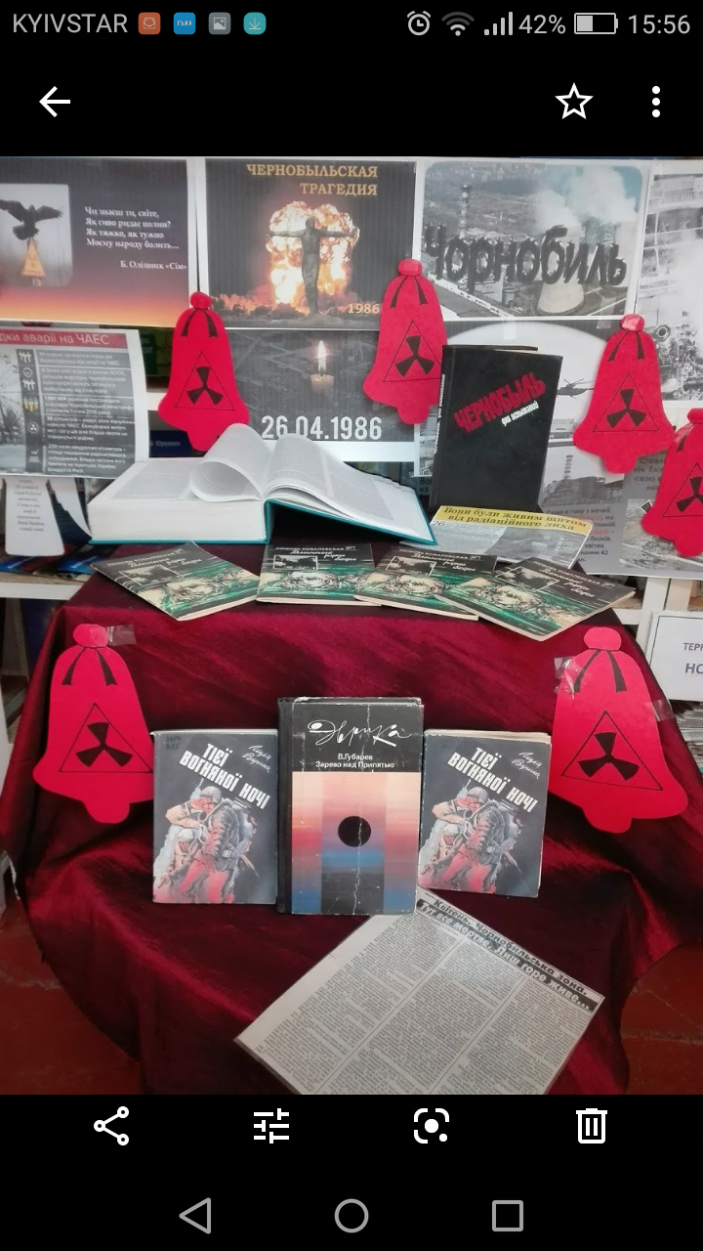
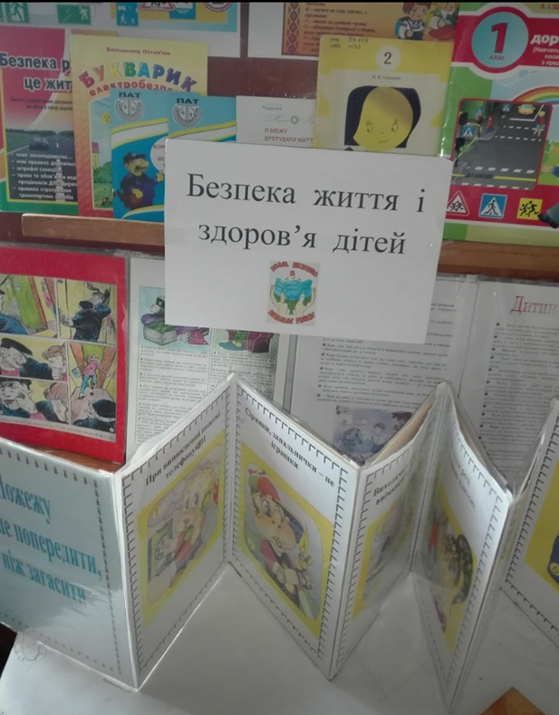
Шкільна бібліотека дбає про безпеку дітей, прищеплює навички здорового способу життя, навчає правильно поводити себе в екстремальних ситуаціях знайомлячи своїх читачів з літературою, що підібрана для книжкової виставки – поради.
« Чорнобиль не має минулого часу»

Slide 11
Дякую за увагу!

